Slide 1
■ NumPy
● Numerical Python
● 과학 계산 분야를 위한 라이브러리로써,
고성능의 다차원 배열 객체와 연산에 필요한 여러 유용한 기능을 제공
● 파이썬의 기본 List에 비해 빠르고, 메모리를 효율적으로 사용
● 별도의 Loop 를 사용하지 않아도 자체 함수를 통해 배열 내의 데이터 연산
● 참조 사이트
- Python Numpy Tutorial
http://cs231n.github.io/python-numpy-tutorial/#numpy
- 데이터 사이언스 스쿨
https://goo.gl/3hsjbS

Slide 2
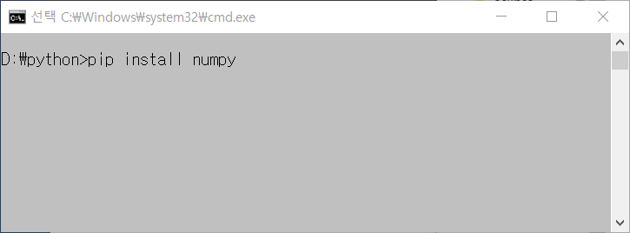
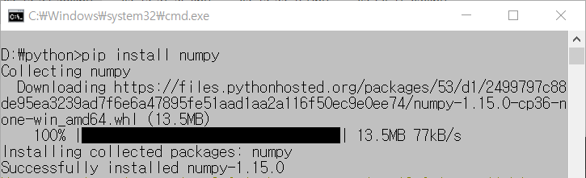
■ NumPy
● 설치
- pandas 또는 jupyter notebook 등을 설치한 상태에서는 추가 설치 불필요
- pip install numpy

Slide 3
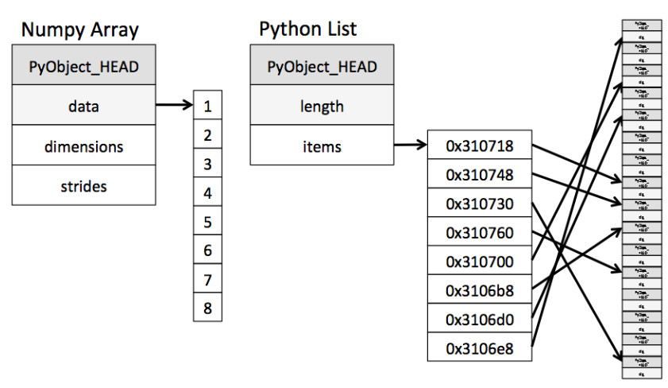
■ 배열 (NDArray : Numpy Dimensional Array)
● 동일한 타입의 값을 가진다
● 내부적으로 C언어의 Array를 사용 (속도 빠름)
출처 : http://jakevdp.github.io/blog/2014/05/09/why-python-is-slow

Slide 4
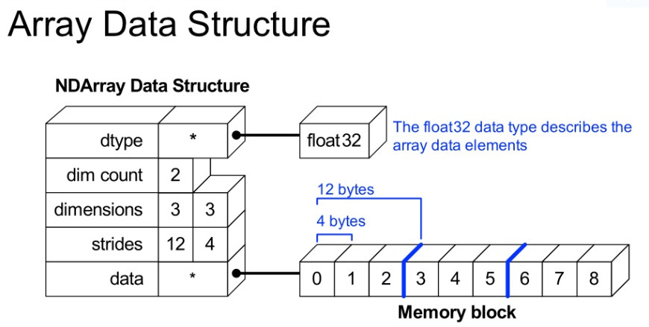
■ 배열 (NDArray : Numpy Dimensional Array)
출처 : https://www.slideshare.net/enthought/numpy-talk-at-siam

Slide 5
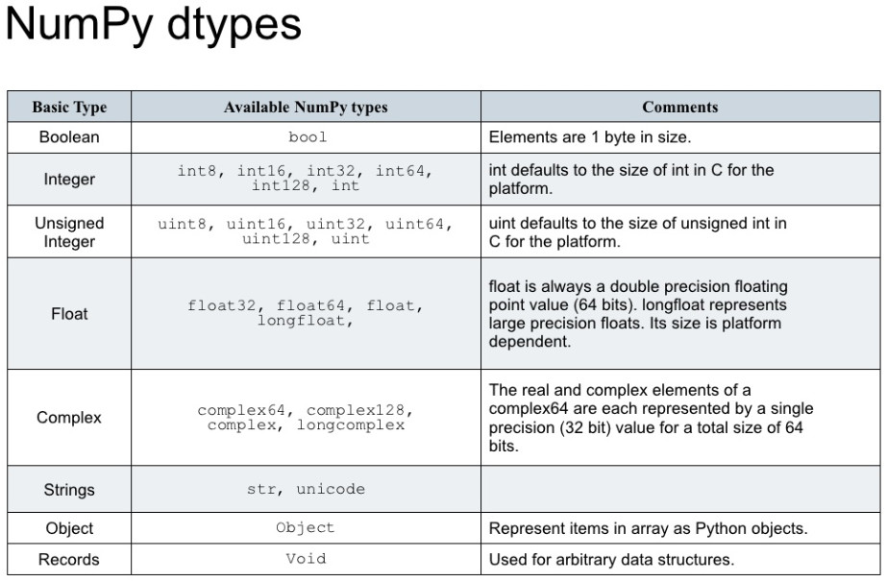
■ 배열 (NDArray : Numpy Dimensional Array)
출처 : https://www.slideshare.net/enthought/numpy-talk-at-siam

Slide 6
■ 배열 (NDArray : Numpy Dimensional Array)
dtype 접두사 | 설명 | 사용 예
b | 불리언 | b (True 또는 False)
i | 정수 | i8 (64비트)
u | 부호없는 정수 | u8 (64비트)
f | 부동 소수점 | f8 (64비트)
c | 복소 부동소수점 | c16 (128비트)
O | 객체 | 0 (객체에 대한 포인터)
S | 바이트 문자열 | S24 (24 글자)
U | 유니코드 문자열 | U24 (24 유니코드 글자)

Slide 7



■ 배열 (NDArray : Numpy Dimensional Array)
● 모듈 호출
● 배열 생성

Slide 8
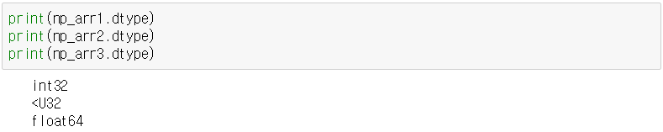
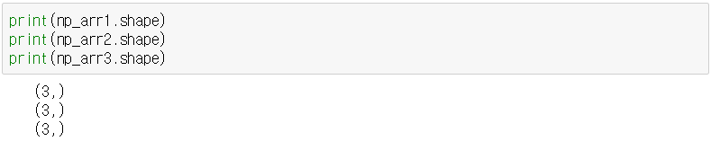
■ 배열 (NDArray : Numpy Dimensional Array)
● 자료형 확인 : dtype
● Dimension 확인 : shape

Slide 9
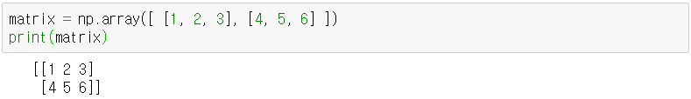
■ 배열 (NDArray : Numpy Dimensional Array)
● shape : vector / matrix / tensor
- vector : 1차원
- matrix : 2차원
1
2
3
(3, )
Tuple type
1
2
3
(2, 3)
Tuple type
4
5
6

Slide 10
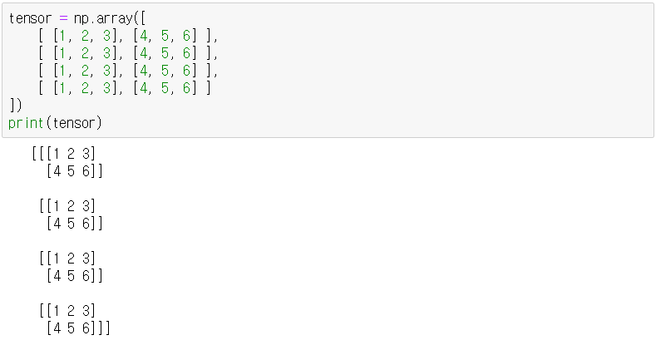
■ 배열 (NDArray : Numpy Dimensional Array)
● shape : vector / matrix / tensor
- tensor : 3차원
1
2
3
1
2
3
1
2
3
1
2
3
4
5
6
(4, 2, 3)
Tuple type
4
5
6
4
5
6
4
5
6

Slide 11
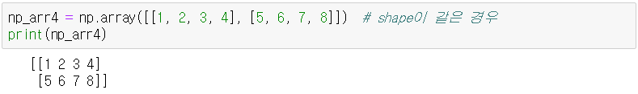

■ 배열 (NDArray : Numpy Dimensional Array)
● 배열 생성 시 주의사항
(2, 4)
(2, )

Slide 12
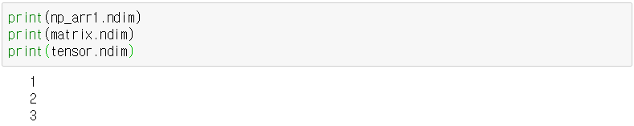
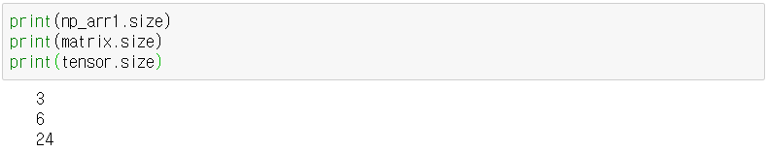
■ 배열 (NDArray : Numpy Dimensional Array)
● 차원(rank) 확인 : ndim (Number of Dimension)
● 요소의 개수 확인 : size
1
2
3
(3, )
Tuple type
1
2
3
1
2
3
1
2
3
1
2
3
4
5
6
(4, 2, 3)
Tuple type
4
5
6
1
2
3
4
5
6
4
5
6
(2, 3)
Tuple type
4
5
6

Slide 13
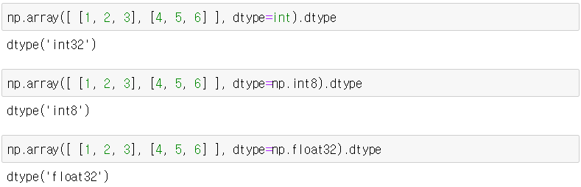
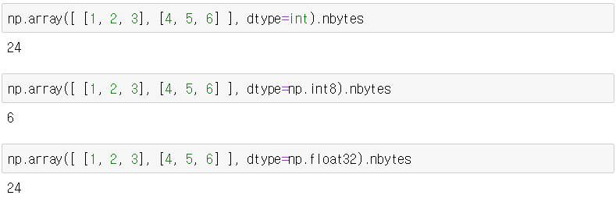
■ 배열 (NDArray : Numpy Dimensional Array)
● 자료형 지정 및 확인 : dtype (Data Type)
● 배열의 Memory 크기 확인 : nbytes
6개 * 4byte = 24byte
6개 * 1byte = 6byte
6개 * 4byte = 24byte

Slide 14
■ 배열 인덱싱
● 기본 List의 인덱싱과 거의 같음
- array[col]
- array[row][col]
- array[rank][row][col]
● 다차원 배열인 경우에는 대괄호([]) 대신 콤마(,) 사용 가능
- array[row, col]
- array[rank, row, col]

Slide 15
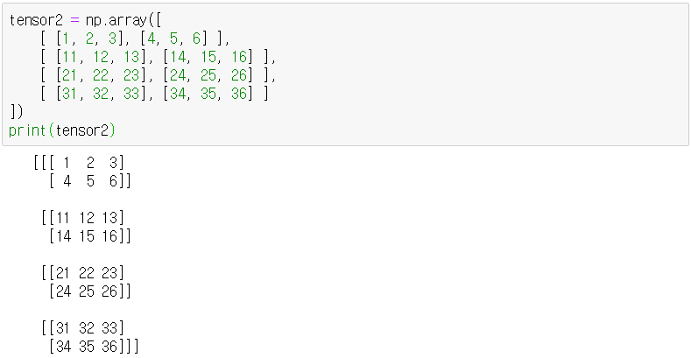
■ 배열 인덱싱
1
2
3
1
2
3
1
2
3
1
2
3
4
5
6
4
5
6
(4, 2, 3)
4
5
6
4
5
6
tensor2[0, 1, 2]
tensor2[1, 0, 2]
tensor2[2, 1, 1]
tensor2[3, 0, 0]

Slide 16

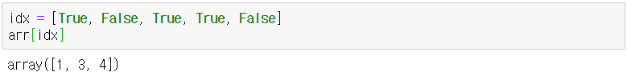
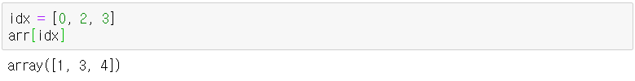
■ 배열 인덱싱 (fancy indexing)
- 기본 데이터
- Boolean 배열 방식
- index (정수) 배열 방식

Slide 17
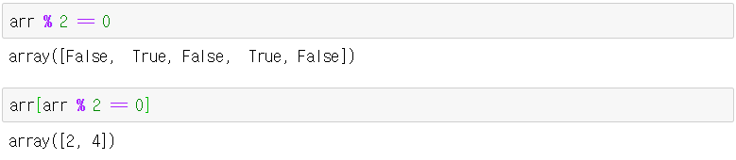
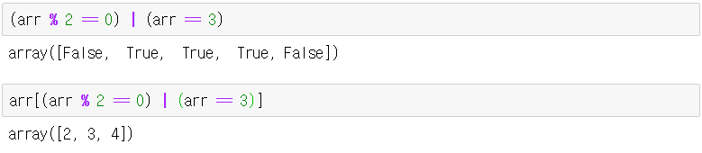
■ 배열 인덱싱 (fancy indexing)
- 연산식 사용 – 1
- 연산식 사용 – 2

Slide 18
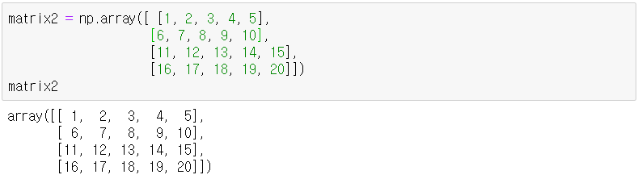
■ 배열 슬라이싱
● 행과 열 부분을 나눠서 슬라이싱 가능
● 다차원 배열의 부분(범위) 데이터를 추출할 때 유용
- 파이썬의 기본 슬라이싱 구문과 콤마(,)를 함께 사용
■ matrix2[0, 1:-1]
■ matrix2[:, -2:]
■ matrix2[-2:, -3:]
■ matrix2[0:, 0]
■ matrix2[1:-1, 1:3]

Slide 19
■ 배열 슬라이싱
31
32
33
34
35
36
21
22
23
24
25
26
■ tensor2[:, 0, -1]
11
12
13
■ tensor2[1:, -1:, :-1]
14
15
16
1
2
3
4
5
6

